Slide 1
Wyniki klasyfikacji incydentów
Karol Zięba

Slide 2
Spis treści
Opis scenariuszy
Metodologia
Opis parserów
Wyniki
Przypadek incydentu 4
Dalsze kierunki

Slide 3
Opis scenariuszy
DevOps Scenerio 1 - Pod unavailable
DevOps Scenerio 2 - Pod CrashLoopBackOff
DevOps Scenerio 3 - Auth rejection
DevOps Scenerio 4 - Service with no endpoints
DevOps Scenerio 5 - DNS resolution failure
DevOps Scenerio 6 - Log flood (noisy neighbor)
DevOps Scenerio 7 - Pod OOMKilled
DevOps Scenerio 8 - Traffic overload
DevOps Scenerio 9 - Overloaded service outage
DevOps Scenerio 10 - Network latency
DevOps Scenerio 11 - Database outage

Slide 4
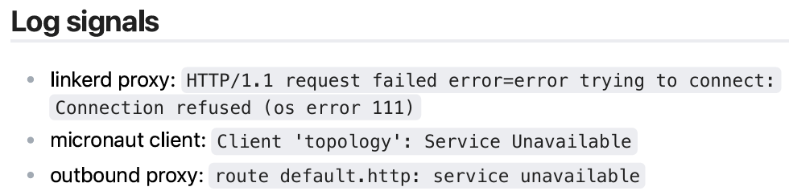
DevOps Scenerio 1 - Pod unavailable
Scenario: topology-service unavailability (scaled to 0 replicas)
Pod usługi topology-service został zakończony w ciągu kilku sekund, punkty końcowe (endpoints) usługi zostały opróżnione, a wdrożenie (deployment) przez cały ten czas pozostawało w stanie 0/0.

Slide 5
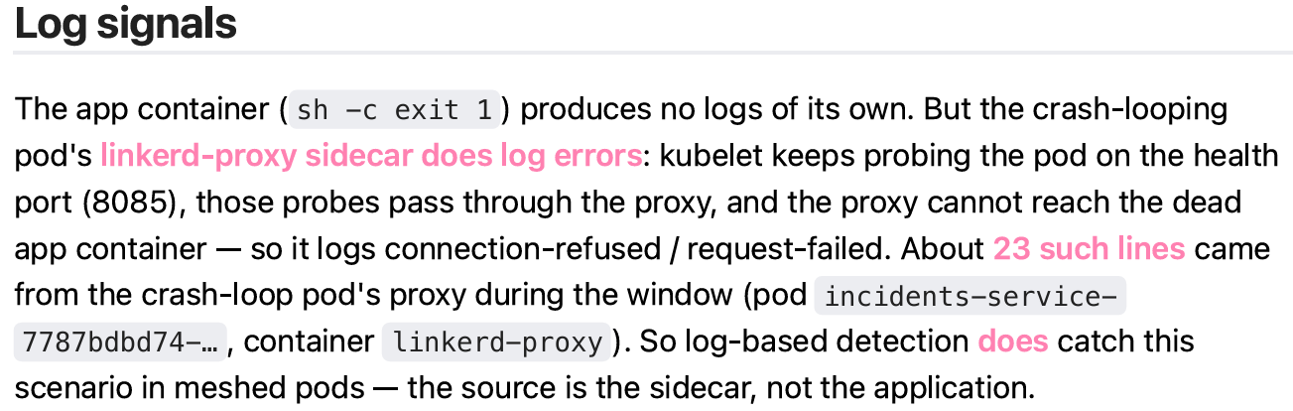
DevOps Scenerio 2 - Pod CrashLoopBackOff
Scenario: failed deployment causing infinite restarts (CrashLoopBackOff)
Wdrożenie wykorzystuje mechanizm aktualizacji kroczącej (rolling update), więc po wprowadzeniu poprawek do szablonu utworzony został dodatkowy pod, który wpadł w pętlę awarii (crash loop), podczas gdy stary zasobnik nieprzerwanie obsługiwał ruch.

Slide 6
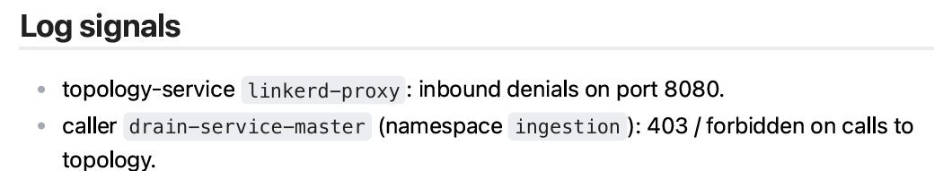
DevOps Scenerio 3 - Auth rejection
Scenario: authentication/authorization rejection (client traffic denied, 403)
Cały ruch kliencki na porcie 8080 był odrzucany na poziomie warstwy autoryzacji – w analizowanym przedziale czasowym odrzucono około 368 żądań (średnio ok. 0,49 żądania na sekundę), pochodzących głównie z usługi drain-service-master. Usunięcie instancji serwera (Server) natychmiast przywróciło obsługę ruchu.

Slide 7
DevOps Scenerio 4 - Service with no endpoints
Scenario: network unreachability — Service with no endpoints ("healthy but unreachable")
Usługa zachowała swój adres ClusterIP oraz nazwę DNS, ale w ciągu około sekundy utraciła wszystkie backendy.
Pod `topology-service` przez cały ten czas pozostawał w stanach „Running” oraz „Ready” (sondy kubeleta kierowane są na adres IP poda, a nie przez usługę). Wszystkie elementy wywołujące `topology-service` za pośrednictwem usługi utraciły z nią łączność; proces przywracania trwał kilka sekund, a adres punktu końcowego (endpoint) powrócił o godzinie 05:41:42.

Slide 8
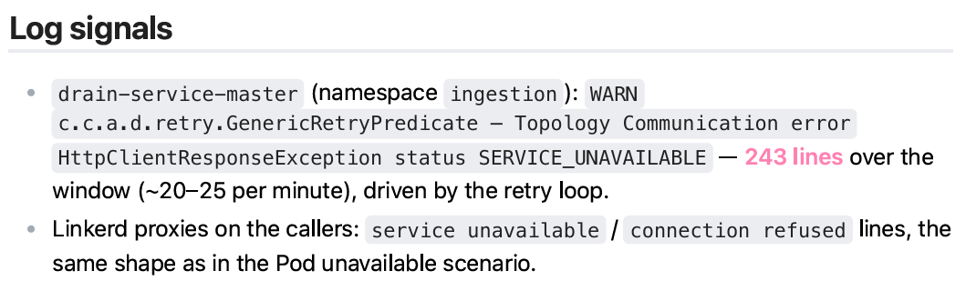
DevOps Scenerio 4 - Service with no endpoints
Z perspektywy podmiotów wywołujących ten scenariusz jest nieodróżnialny od Pod-Unavailable (ruch kierowany do celu spada do zera; w logach pojawiają się komunikaty „service unavailable” lub „connection refused”; wskaźnik awaryjności RED pozostaje bez zmian, Różnica występuje wyłącznie po stronie celu.)
Wykrywanie jest możliwe podstawie liczby gotowych punktów końcowych (metryki EndpointSlice) oraz błędów zgłaszanych przez wywołujące je podmioty; sama dostępność bywa myląca. Niedostępny pod oraz usługa (Service) pozbawiona punktów końcowych mogą być ze sobą mylone – objaw jest ten sam, ale przyczyna inna.

Slide 9
DevOps Scenerio 5 - DNS resolution failure
Scenario: DNS resolution failure for one workload — drain-service-master resolves its two dependencies to an unreachable address ("DNS answers wrong")
Gdy zakończyła się procedura "rolling update", nowy pod – z niepoprawnym rozpoznawaniem adresów – przeszedł w stan „Ready” i zastąpił poprzedni. W rezultacie to właśnie ten błędnie skonfigurowany pod przejął obsługę ruchu. Pozostawał on w stanie „Ready” i był dostępny przez cały ten czas, mimo że każde wychodzące połączenie do usług `topology-service` oraz `Loki` kończyło się przekroczeniem limitu czasu (timeout) – proxy Linkerd, nie mogąc nawiązać połączenia z niedostępnym adresem, zwracało aplikacji błąd 504.

Slide 10
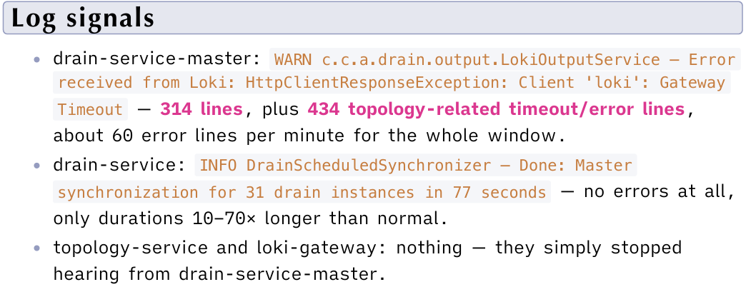
DevOps Scenerio 5 - DNS resolution failure

Slide 11
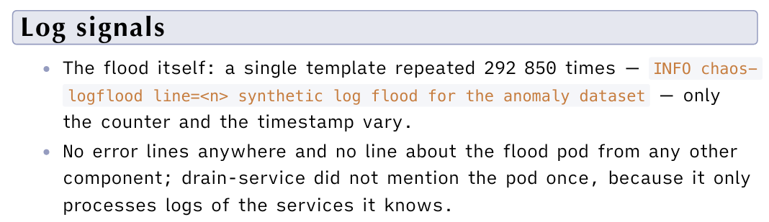
DevOps Scenerio 6 - Log flood (noisy neighbor)
Scenario: log flood from a noisy neighbour — a Job in namespace reporting writing ~490 log lines per second for 10 minutes; no service touched
Jeden pod w ramach zadania raportowania wygenerował 292 850 wierszy logów w ciągu 10 minut (~29 300 na minutę, ~490 na sekundę), po czym zakończył działanie ze statusem „Completed”.

Slide 12
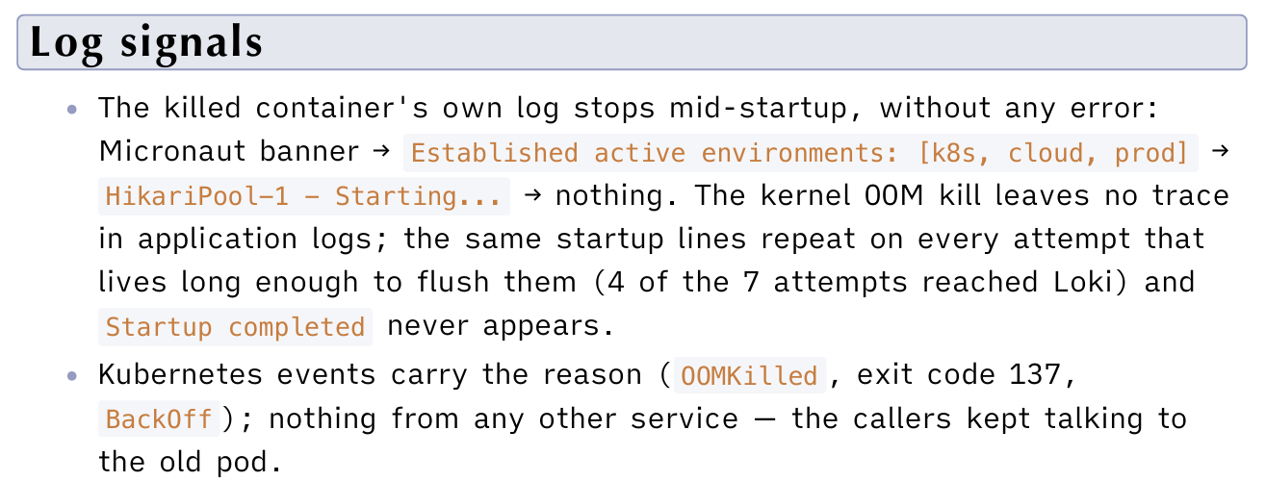
DevOps Scenerio 7 - Pod OOMKilled
Scenario: memory limit too low — topology-service redeployed with a 192 MiB limit against a ~320 MiB working set (OOMKilled loop)
Zmiana rozpoczęła "rolling update". Kontener aplikacji nowego podu był zamykany przez jądro przy każdej próbie uruchomienia: JVM (Java Virtual Machine) przydziela ponad 192 MiB w ciągu kilku sekund od uruchomienia, więc kontener zawieszał się podczas uruchamiania – sześć razy w ciągu jedenastu minut, z rosnącym opóźnieniem – a pod nigdy nie osiągnął gotowości.

Slide 13
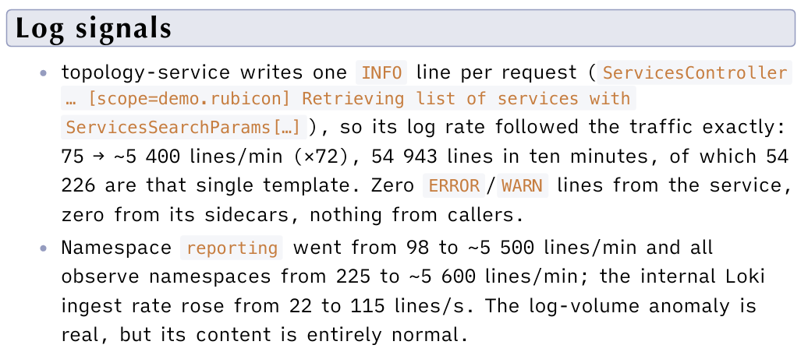
DevOps Scenerio 8 - Traffic overload
Scenario: traffic overload — an ×80 surge of read-only requests against topology-service from an in-cluster load generator (8 parallel curl loops on GET /topology/services and GET /topology/services/facets for tenants demo.rubicon and demo.scaleo_sim , outside the service mesh)
Usługa `topology-service` przeszła z poziomu ok. 1,2 zapytania na sekundę do stabilnego pułapu ok. 92 zapytań na sekundę, który utrzymał się dokładnie przez dziesięć minut. System obsłużył cały ten ruch – łącznie 54 978 zapytań – odpowiadając na każde z nich kodem HTTP 200

Slide 14
DevOps Scenerio 9 - Overloaded service outage
Scenario: an under-provisioned service knocked down by traffic — topology service was redeployed with its CPU limit cut to 100 millicores, then the same ×80 read-only load from Scenario 8 was applied; the pod could not serve it, failed its health probes and went into an outage
Mimo ograniczenia zasobów procesora (CPU) do jednej dziesiątej wartości standardowej, usługa `topology-service` zdołała się uruchomić w stanie spoczynku. Podczas gdy poprzedni pod obsługiwał ruch, proces "rolling update" potrzebował niespełna czterech minut, aby doprowadzić nową, ograniczoną instancję do stanu "Ready". W momencie wystąpienia obciążenia, kontener został poddany dławieniu (limit 0,1 rdzenia; 100% cykli procesora objętych ograniczeniem), przez co przestał odpowiadać na testy stanu zdrowia (`health checks`) w wyznaczonym czasie jednej sekundy.

Slide 15
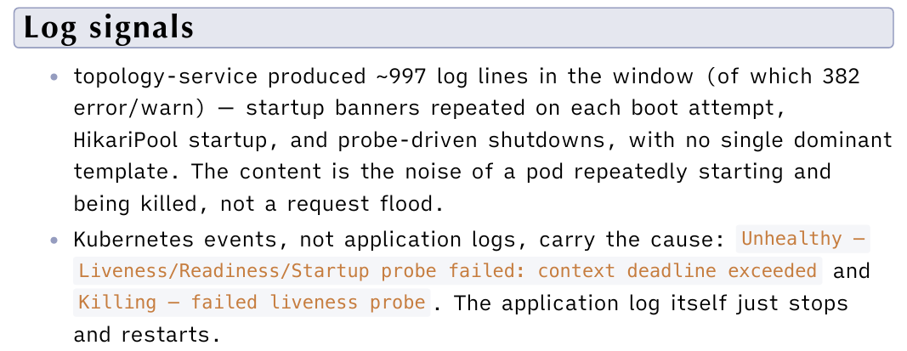
DevOps Scenerio 9 - Overloaded service outage

Slide 16
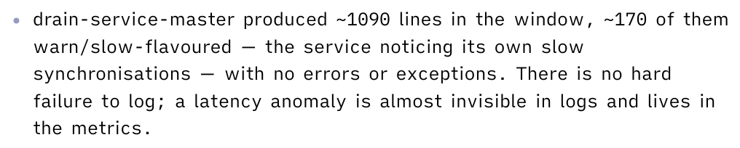
DevOps Scenerio 10 - Network latency
Scenario: a slow dependency — a latency proxy was inserted between drain service-master and topology-service, adding 400 ms ± 100 ms to every call, with no errors
Każde wywołanie kierowane przez `drain-service-master` do `topology-service` przechodziło przez serwer pośredniczący (proxy), który wstrzymywał odpowiedź na 400 ms ± 100 ms, zanim ją odesłał.

Slide 17
DevOps Scenerio 11 - Database outage
Scenario: the shared database goes away — the single Cloud SQL instance that backs the whole dev platform was stopped for ten minutes, and every service that depends on it failed at once
W środowisku deweloperskim każda usługa przechowująca stan (stateful service) korzysta z tej samej instancji Cloud SQL, więc jej zatrzymanie stanowiło pojedynczy punkt awarii, który dotknął całą platformę jednocześnie. W ciągu kilku sekund instancja przeszła w stan "STOPPED", a wszystkie usługi utrzymujące połączenie przez `cloud-sql-proxy` utraciły dostęp do bazy danych. Skutki awarii różniły się w zależności od usługi: większość usług raportujących pozostała w stanie "Running", ale przeszła w stan "NotReady", ponieważ ich testy gotowości odpytują bazę danych. Usługi `integration-service` oraz `resolve-core` uległy awarii z powodu problemów z połączeniem i weszły w pętlę restartów (`CrashLoopBackOff`).

Slide 18
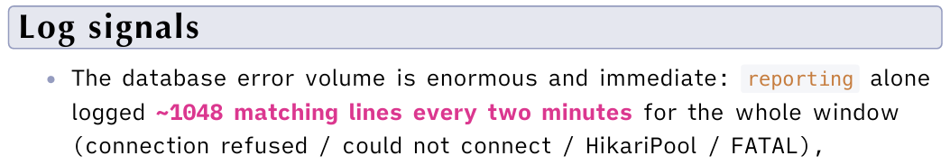
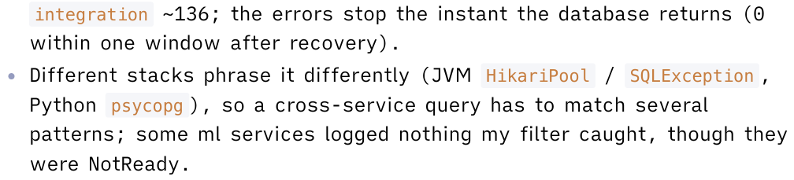
DevOps Scenerio 11 - Database outage

Slide 19
Metodologia
Parsowanie z podziałem na różny namespace
Klasyfikacja z użyciem RF, GB, LR, RBF SVM, DT
Kubełki czasowe [minuty]: 1, 2, 5, 10
Liczba cech: 7, 18
Parsery: Drain3, Spell, IPLoM, AEL

Slide 20
Parsery
Drain3 – Algorytm wykorzystujący drzewo parsowania o stałej głębokości do grupowania logów w szablony na podstawie podobieństwa tokenów.
Spell – Algorytm identyfikujący szablony logów poprzez wyszukiwanie najdłuższych wspólnych podciągów tokenów (LCS).
IPLoM (Iterative Partitioning Log Mining) – Algorytm iteracyjnie dzielący logi na grupy według ich długości, pozycji i zależności między tokenami.
AEL (Abstracting Execution Logs) – Algorytm grupujący podobne komunikaty na podstawie ich struktury i wyodrębniający stałe fragmenty oraz zmienne parametry.

Slide 21
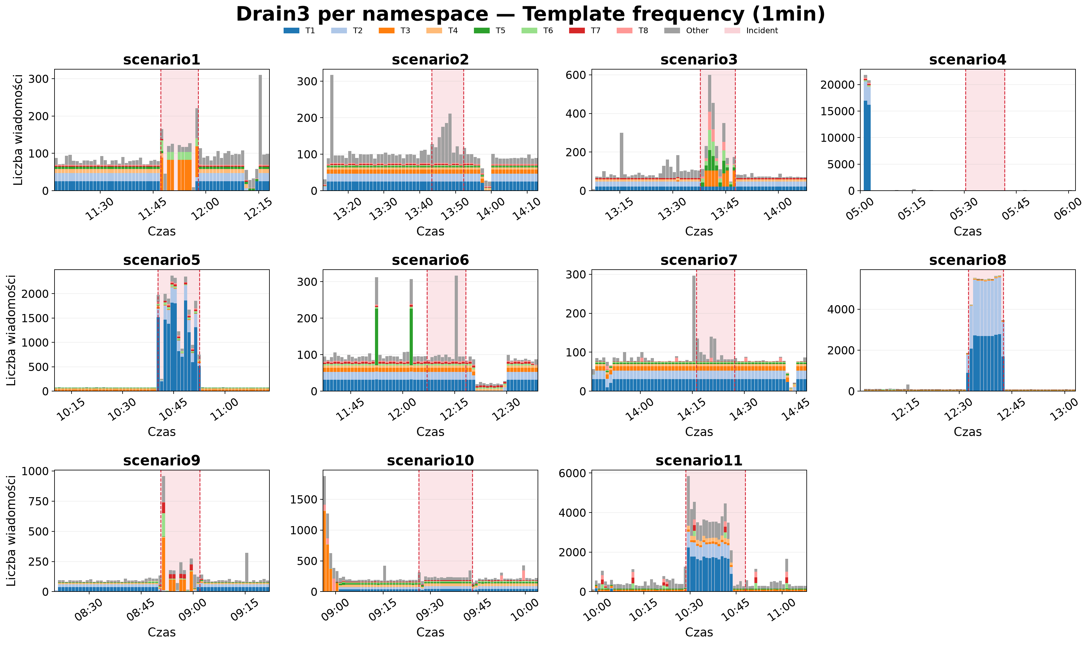

Slide 22
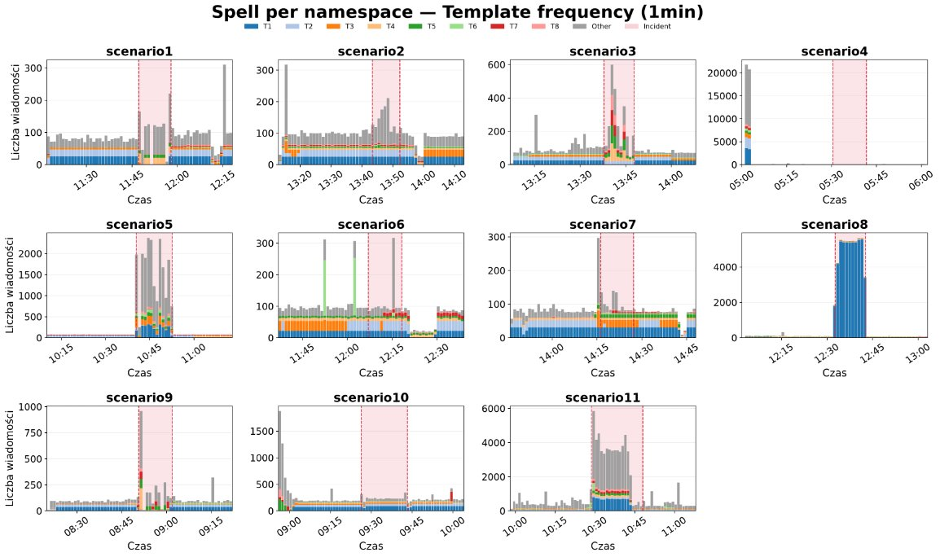

Slide 23
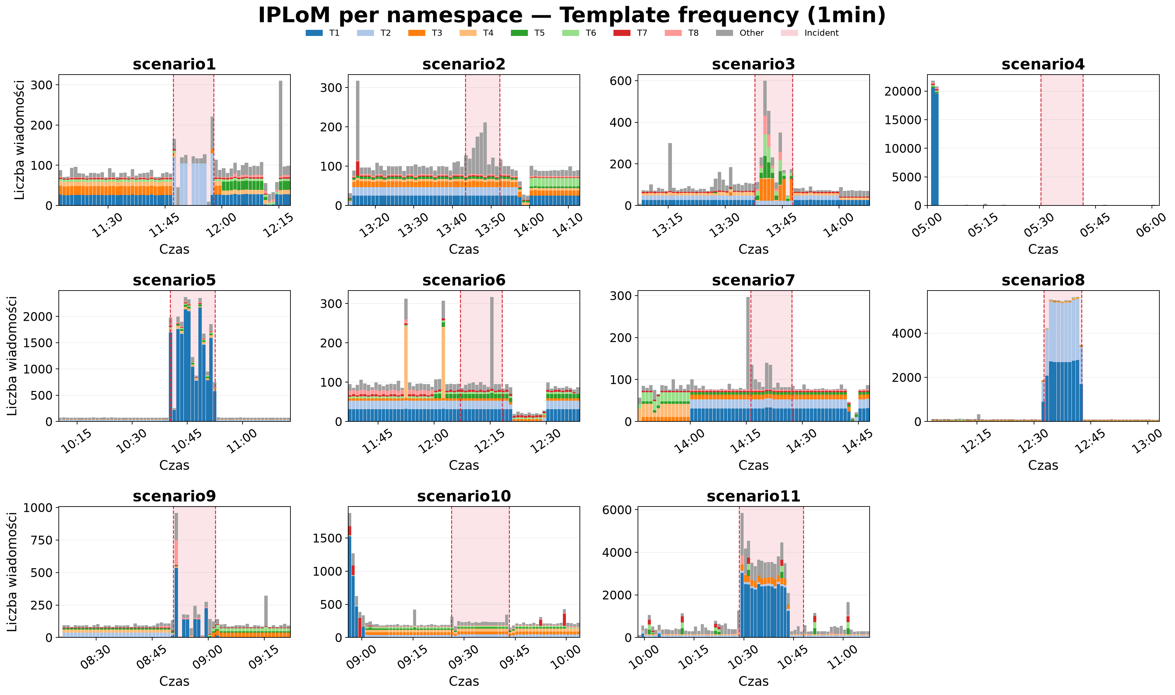

Slide 24
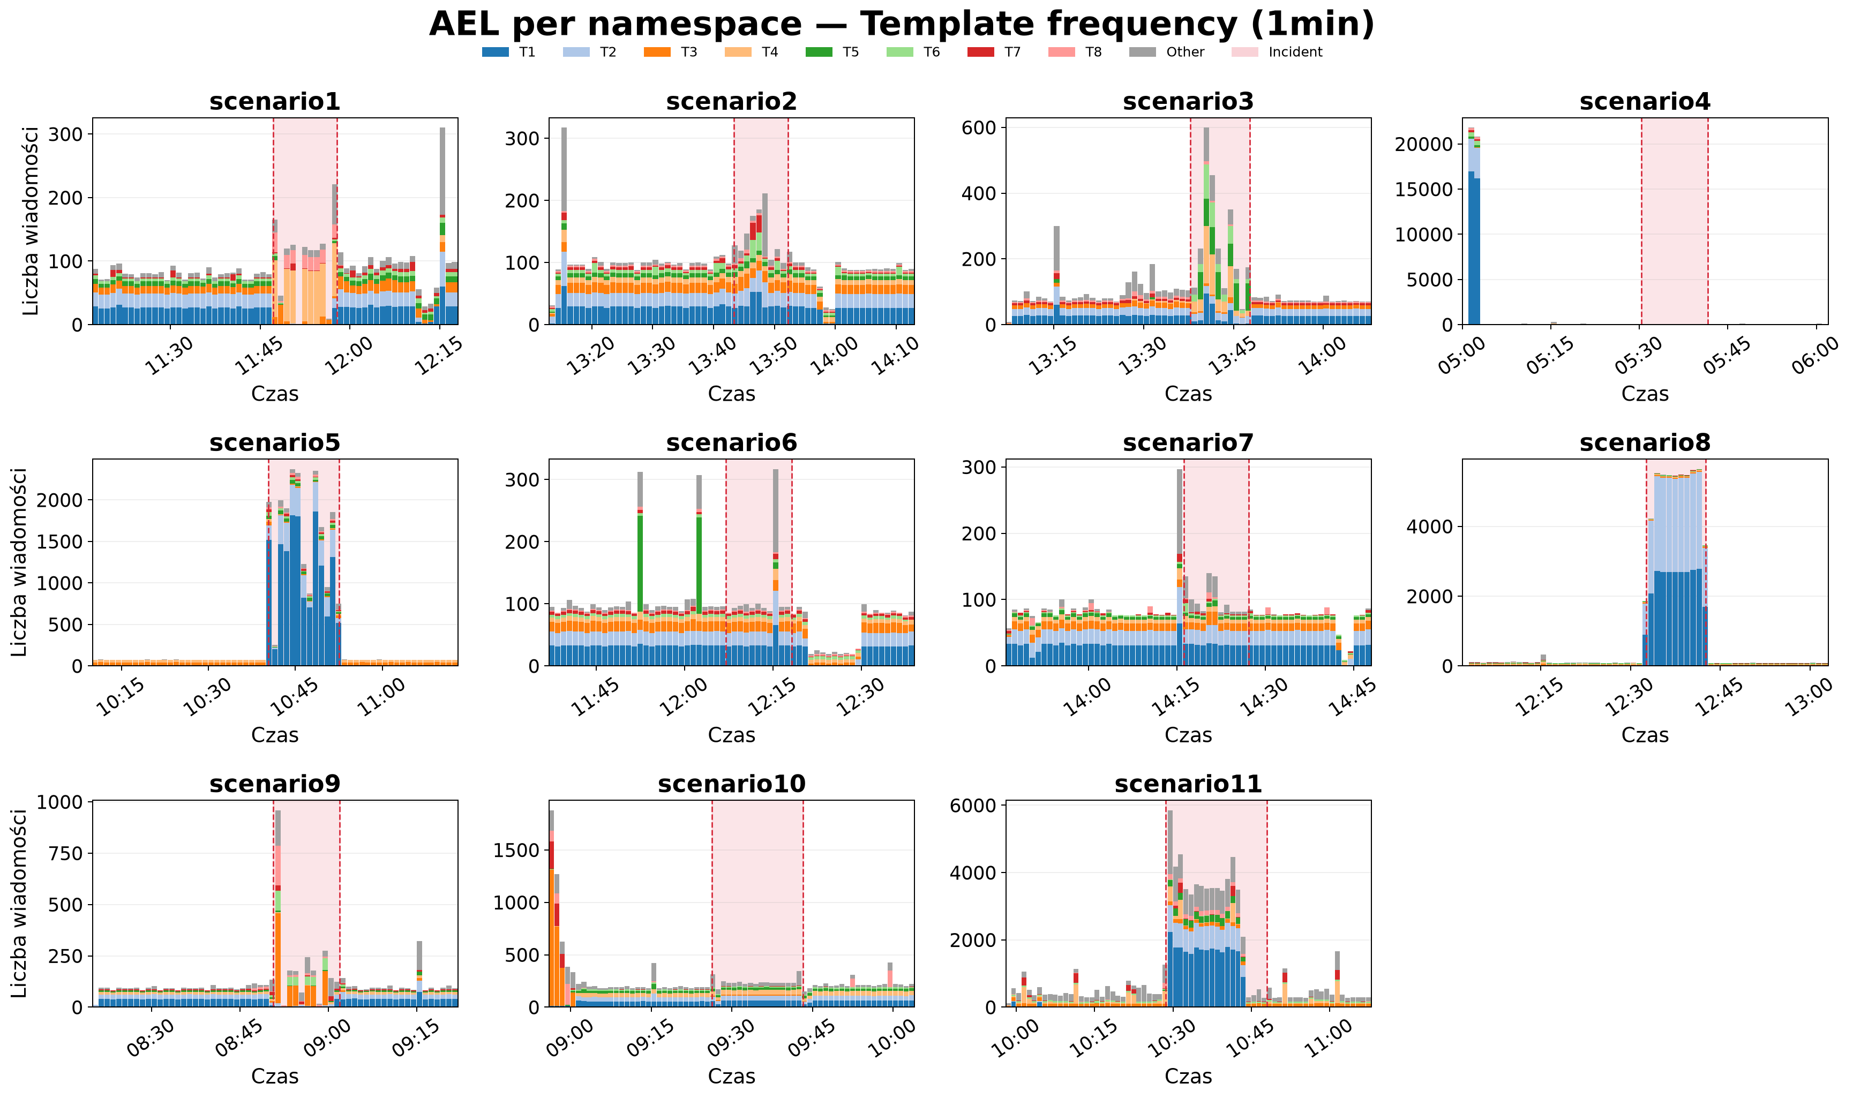

Slide 25
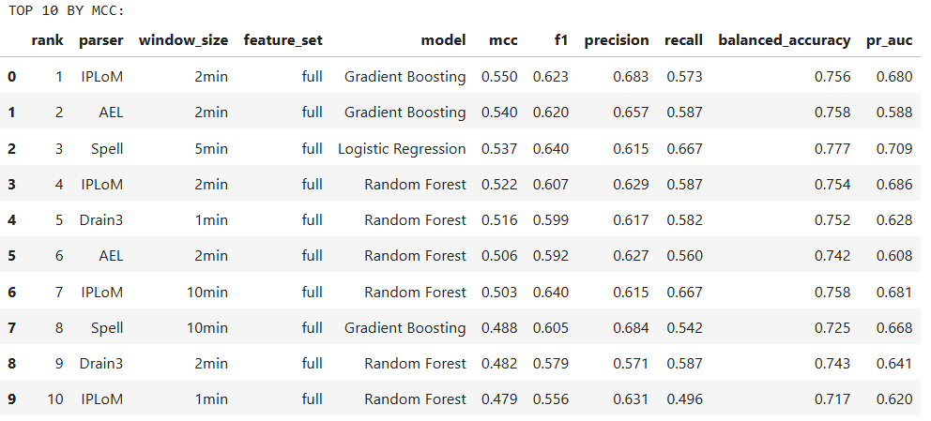
Wyniki

Slide 26
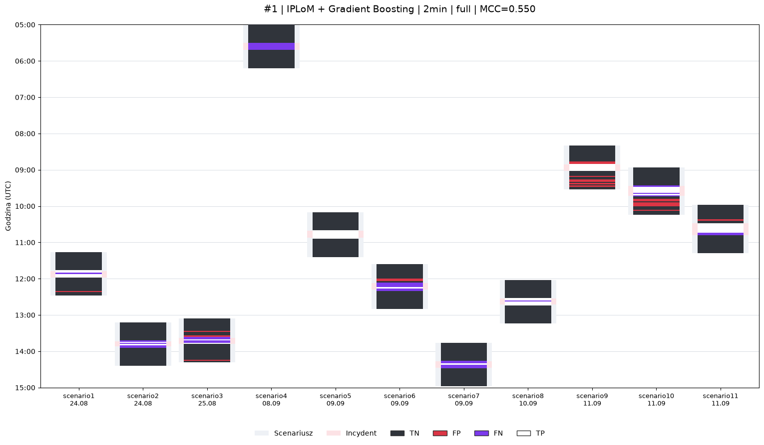
Wyniki

Slide 27
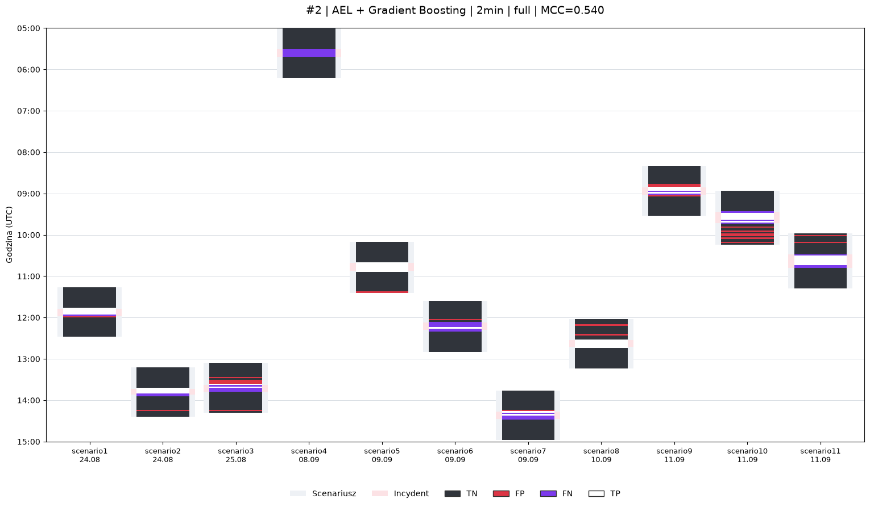
Wyniki

Slide 28
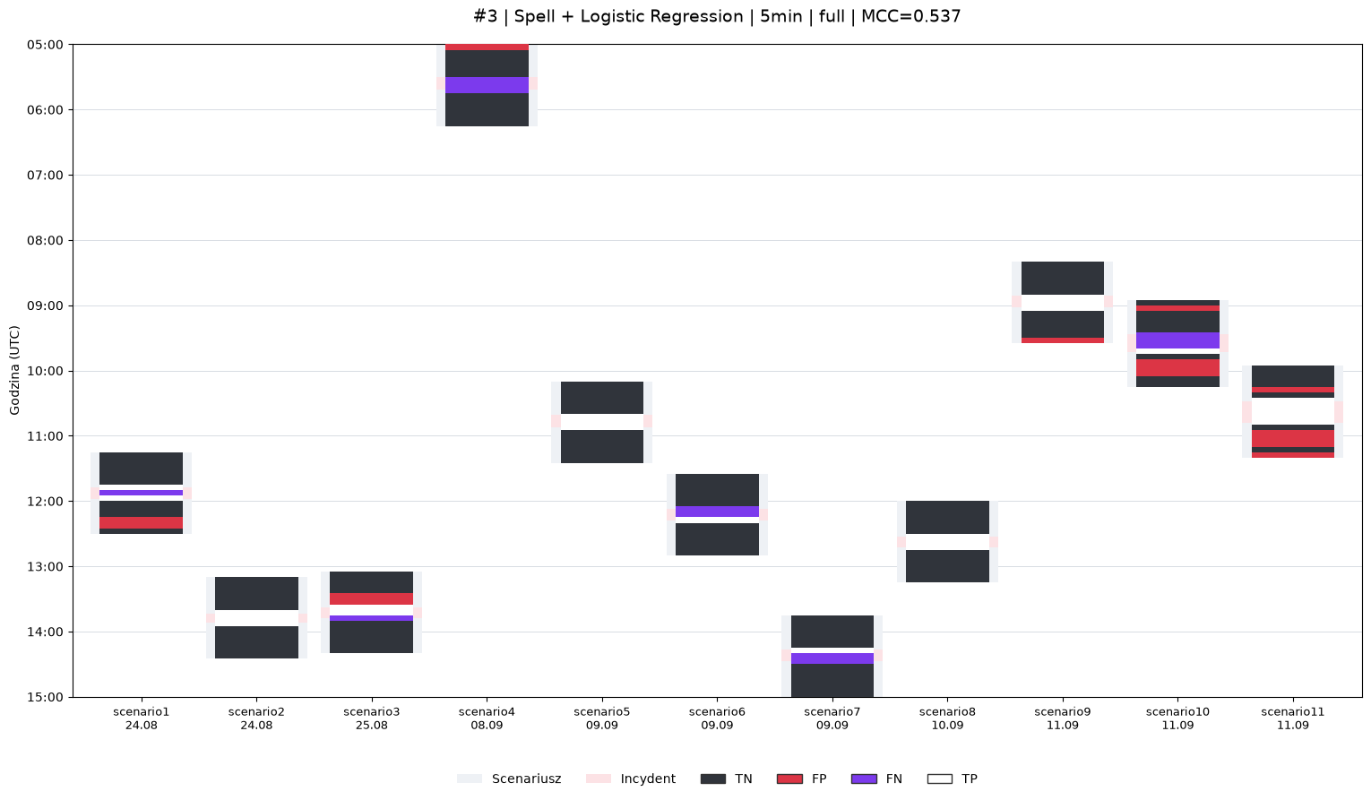
Wyniki

Slide 29
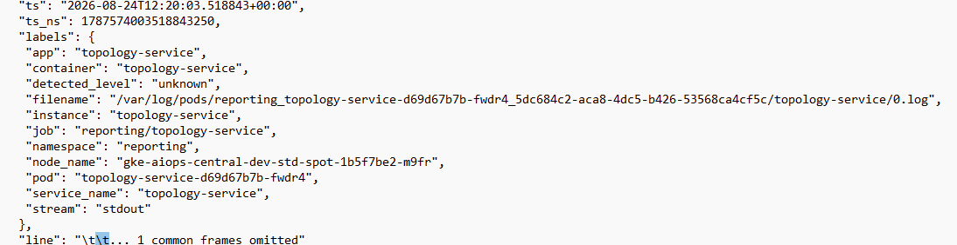
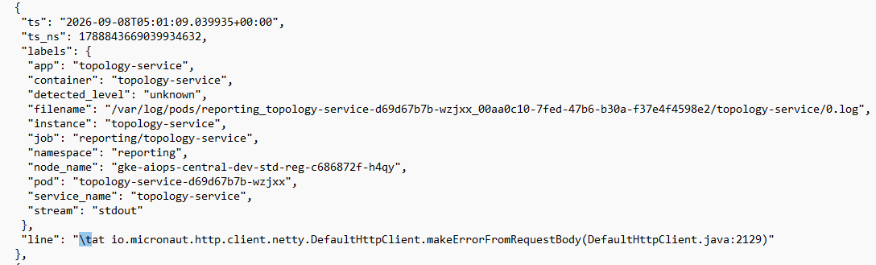
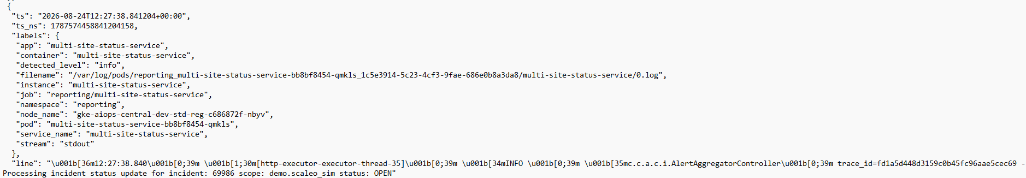
Tajemniczy incydent 4

Slide 30
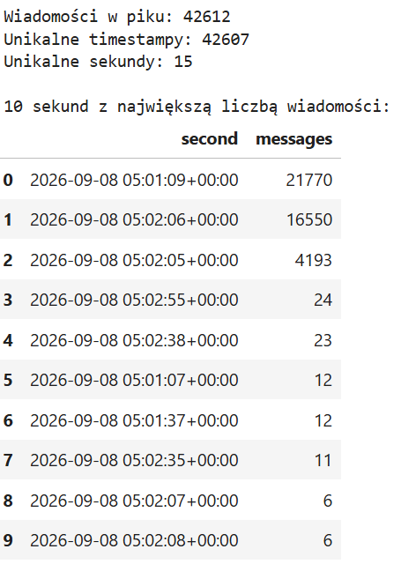
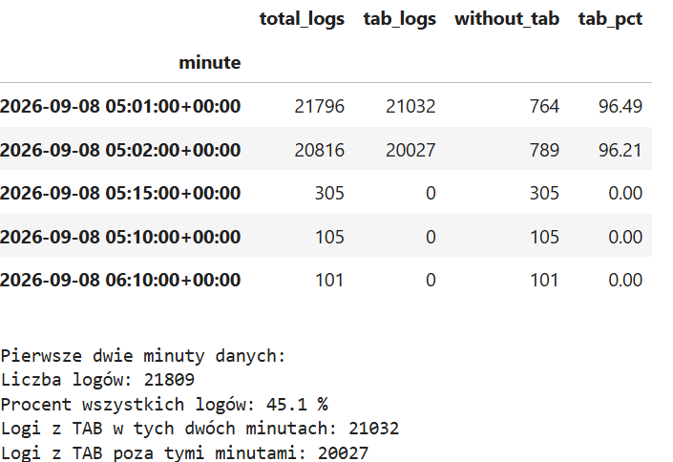
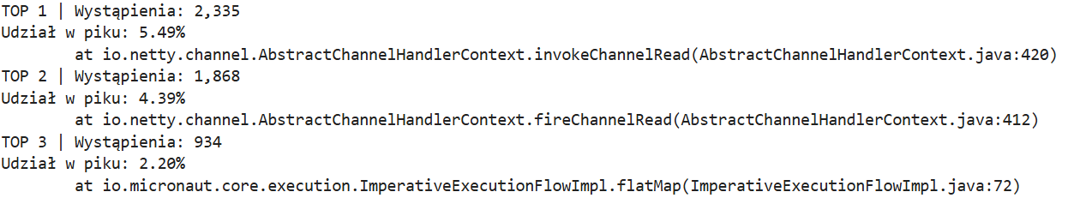
Tajemniczy incydent 4 - TAB

Slide 31
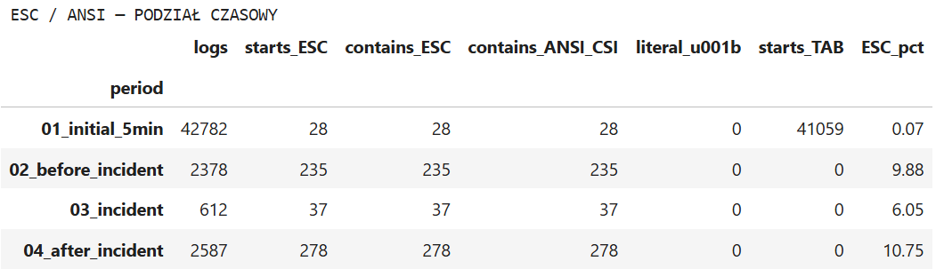
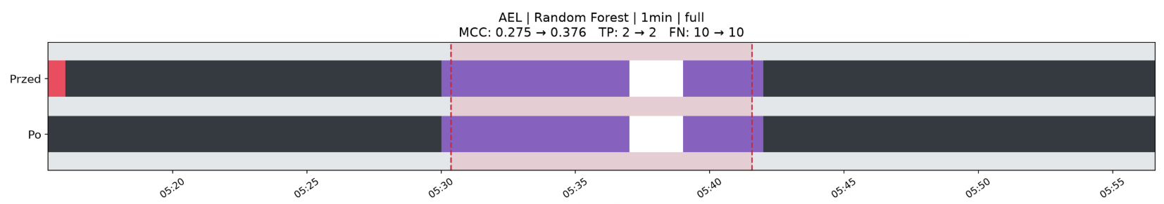
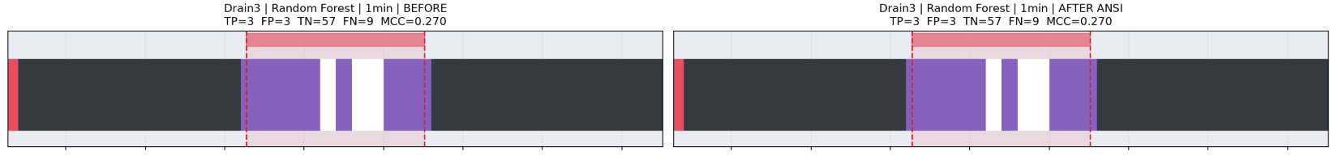
Niedostateczne czyszczenie
Tajemniczy incydent 4 - ESC

Slide 32
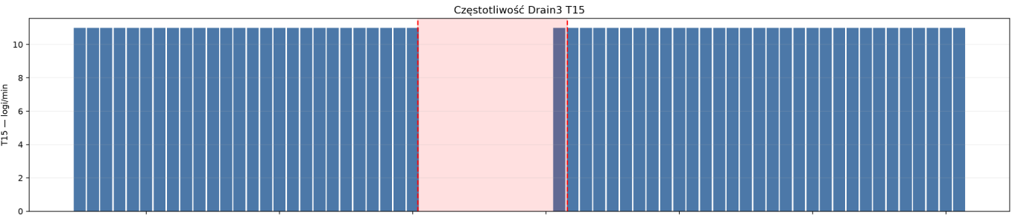
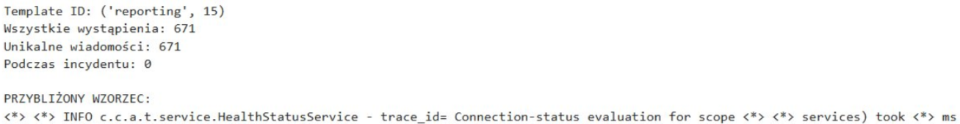
Brakujące templaty
Tajemniczy incydent 4

Slide 33
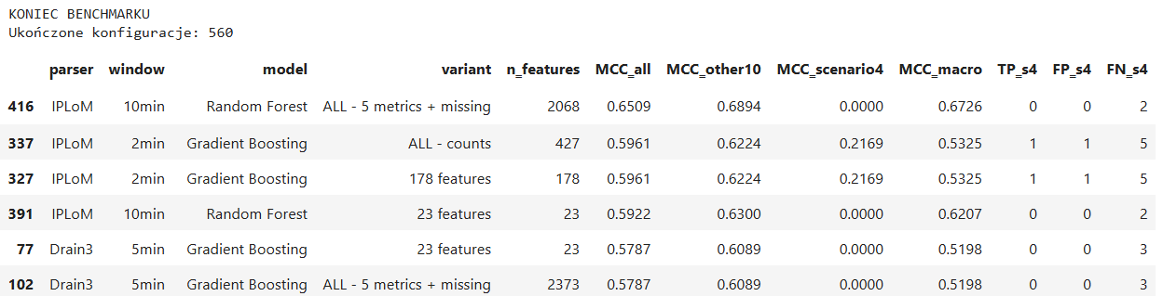
Tajemniczy incydent 4

Slide 34
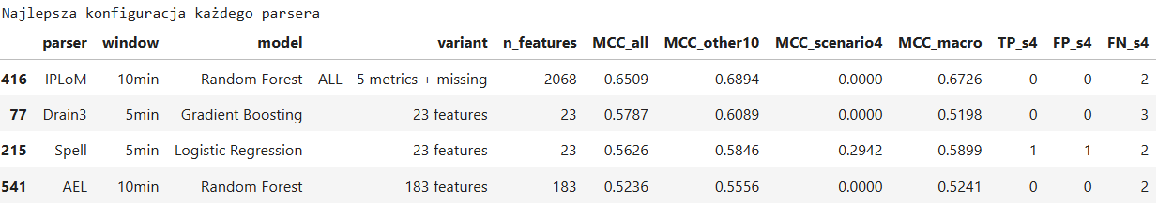
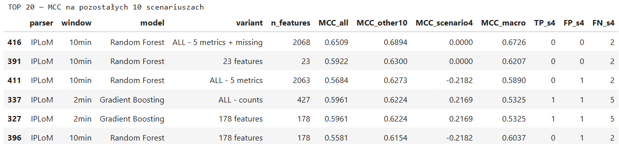

Slide 35
Dalsze kierunki badań
XAI
  Co stoi za false positivami?
  Jakie cechy mają największy wpływ na decyzje klasyfikatorów?
Czyszczenie danych
Trening z etykietowaniem message
Trening na sumie zbioru logów z Raw i Incident

